Slide 1
ИСПОЛЬЗОВАНИЕ ДИДАКТИЧЕСКИХ ИГР НА УРОКАХ ОКРУЖАЮЩЕГО МИРА
учитель начальных классов
первая категория
МОБУ СОШ №8 г.Белорецк
Сурина А.В.

Slide 2
Игра “Ну-ка прочитай”
Прочитать названия птиц. Для этого в каждом горизонтальном ряду надо зачеркнуть одинаковые буквы.
о | з | у | д | я | н | б | а | о | л | д | а | и | н | к | у
к | а | г | р | л | к | н | у | р | о | п | о | а | н | ы | ш
с | и | м | о | р | л | у | м | с | р | я | п | у | к | и | а
к | щ | б | е | ф | а | г | ш | б | о | ф | а | ш | л | б | к
к | л | э | в | а | г | о | а | р | э | ш | в | г | у | л | н
б | и | в | х | е | р | а | в | с | х | а | к | с | у | т | и

Slide 3
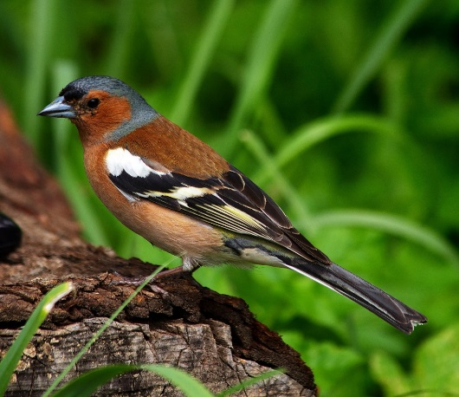
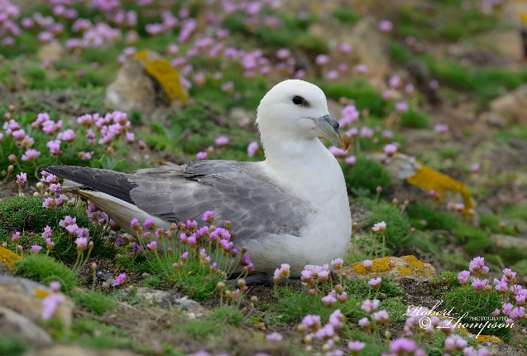
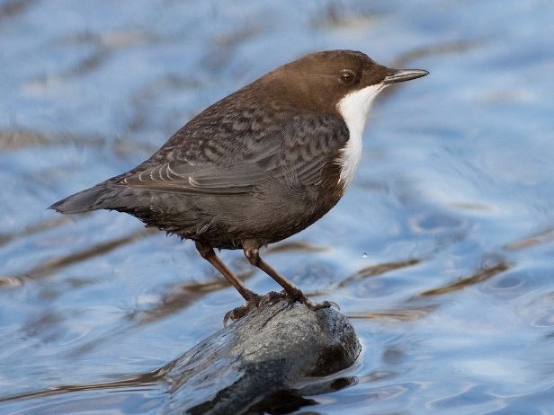
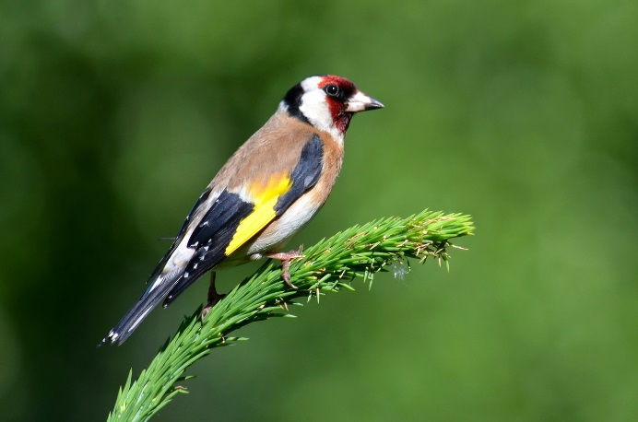
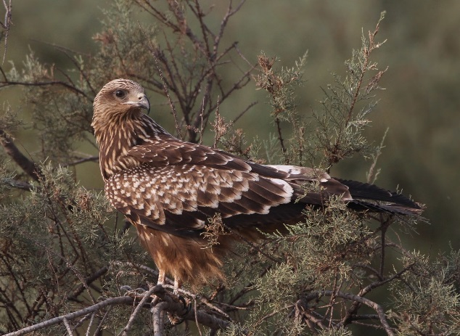
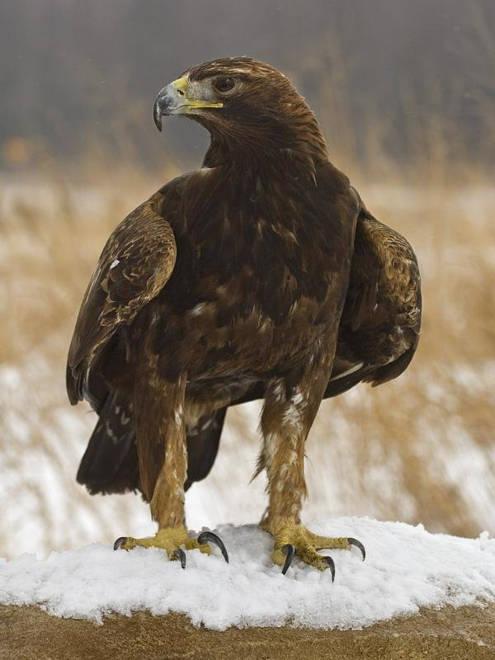
Зяблик
Глупыш
Оляпка
Щегол
Коршун
Беркут

Slide 4
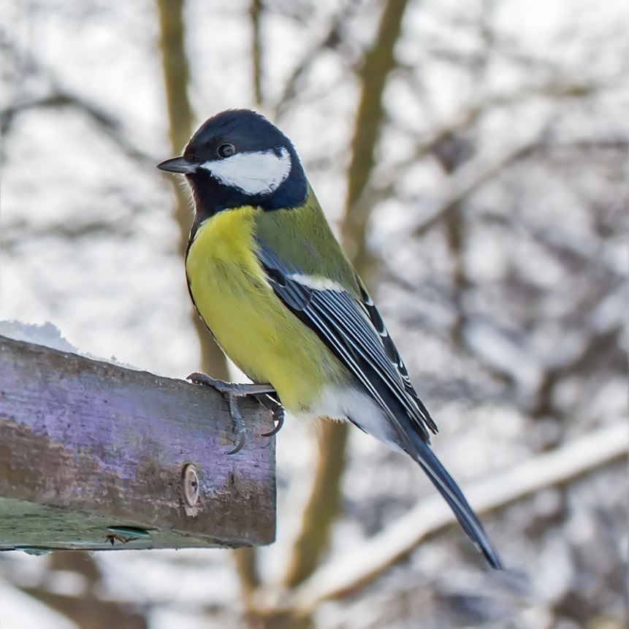
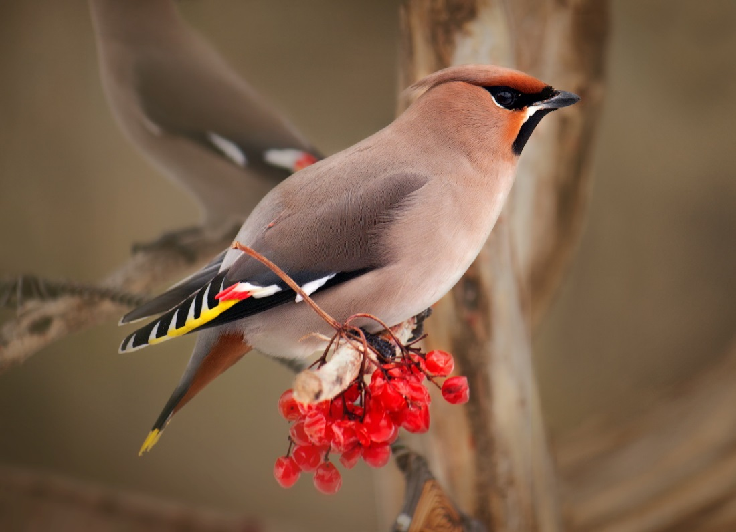
Игра «Зимующие птицы»
синица
свиристель

Slide 5
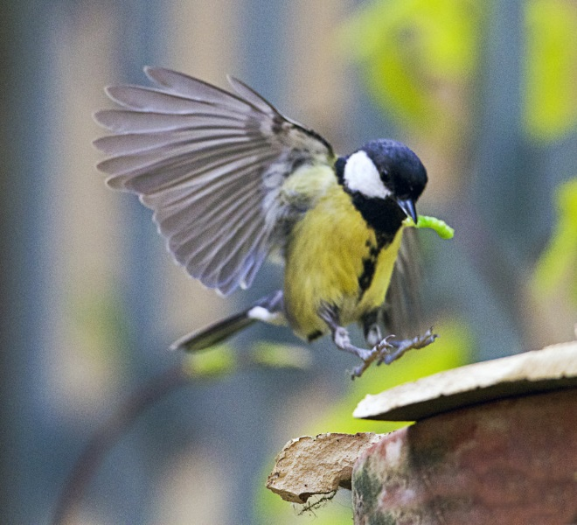
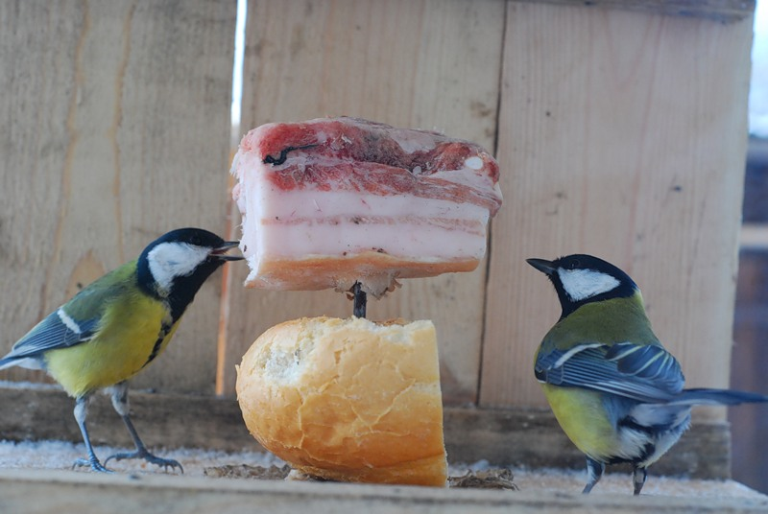
Что едят синицы?

Slide 6
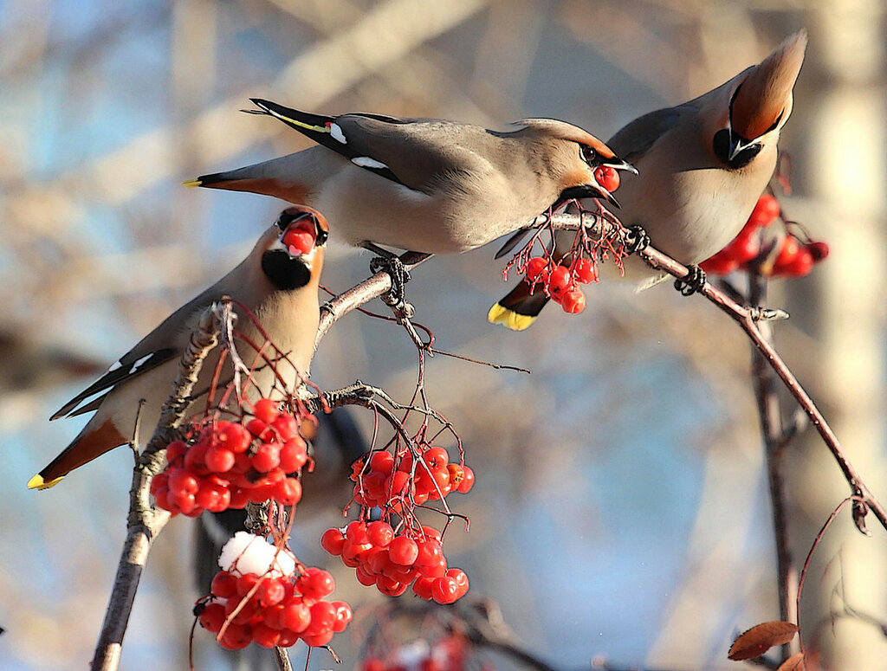
Что едят свиристели?

Slide 7
Кому было легче найти корм – синичкам или свиристелям?
Почему синички не собираются в большие стаи?
Труднее ли птицам найти себе необходимую пищу, когда день становится короче?
Каких насекомых легче найти ярких или темных, тех, кто плохо или хорошо спрятался?

Slide 8
Игра “Типография”
А В Г Е И К Л Н О П Р С Ц Ч Я

Slide 9
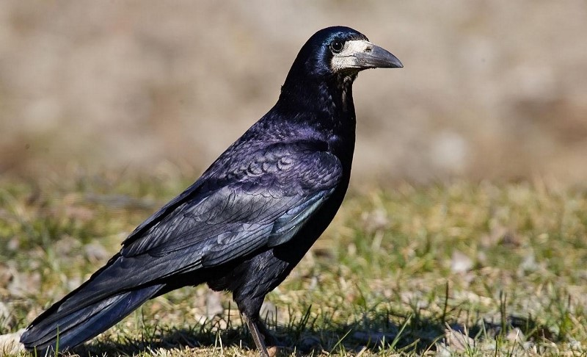
грач

Slide 10
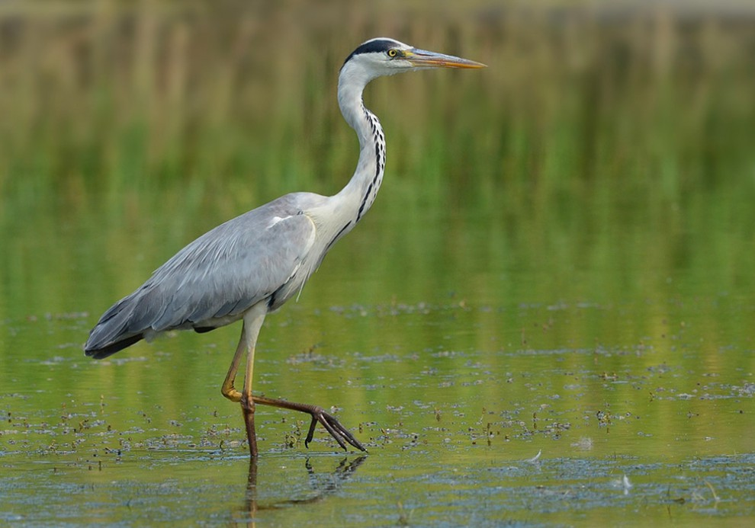
Цапля

Slide 11
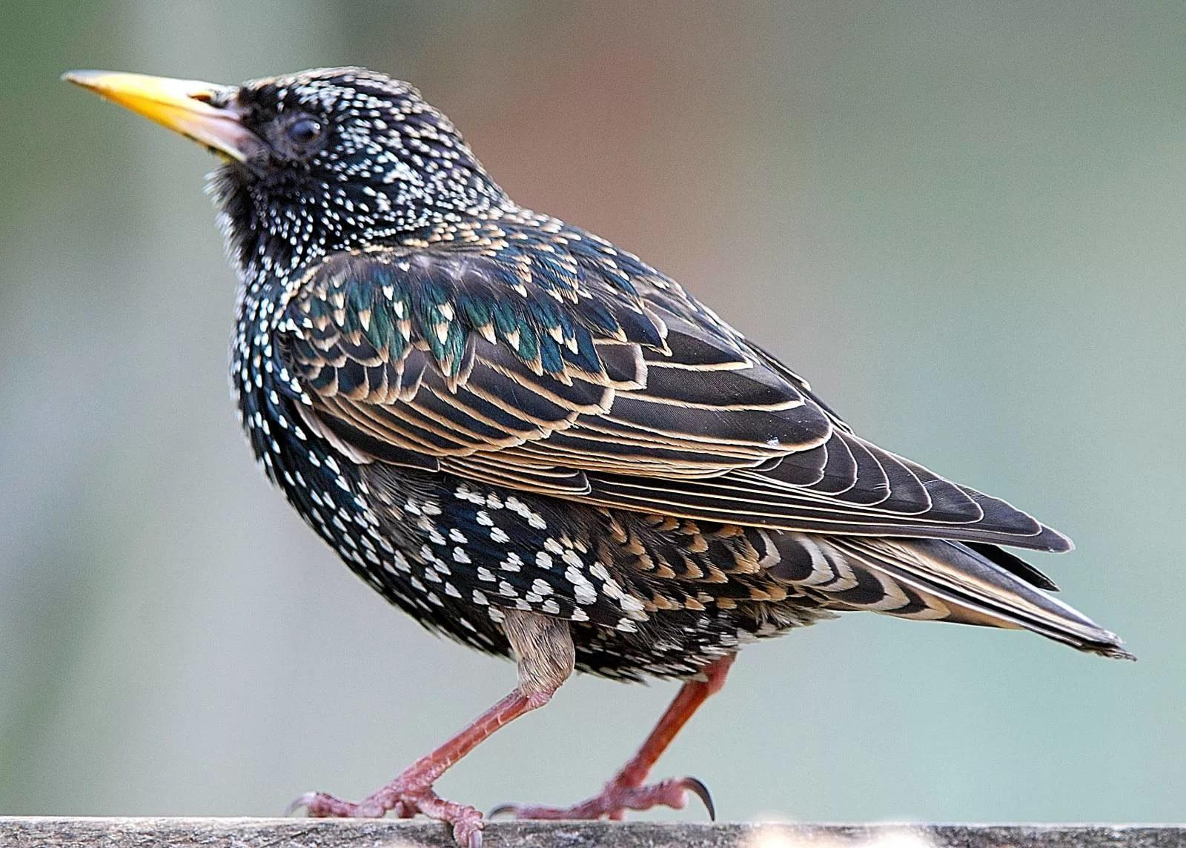
скворец

Slide 12
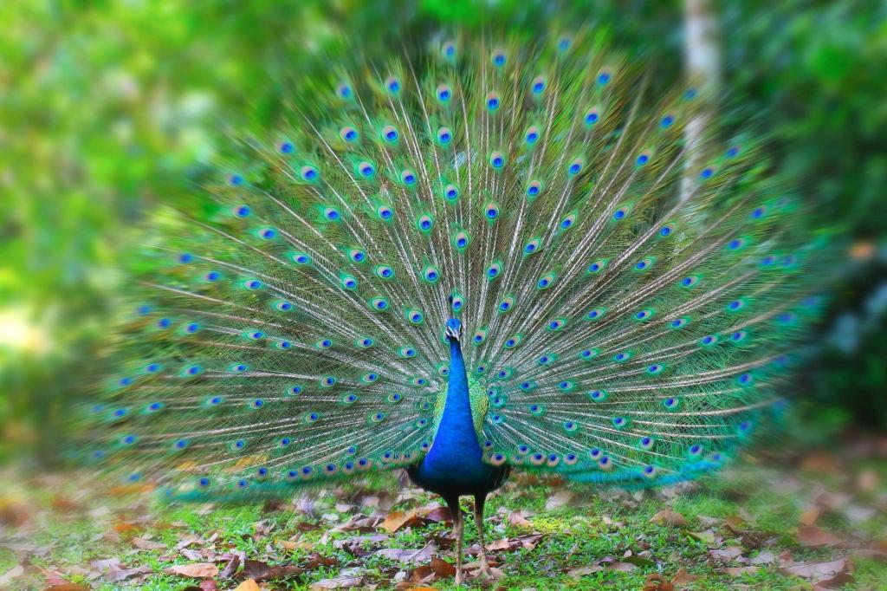
павлин

Slide 13
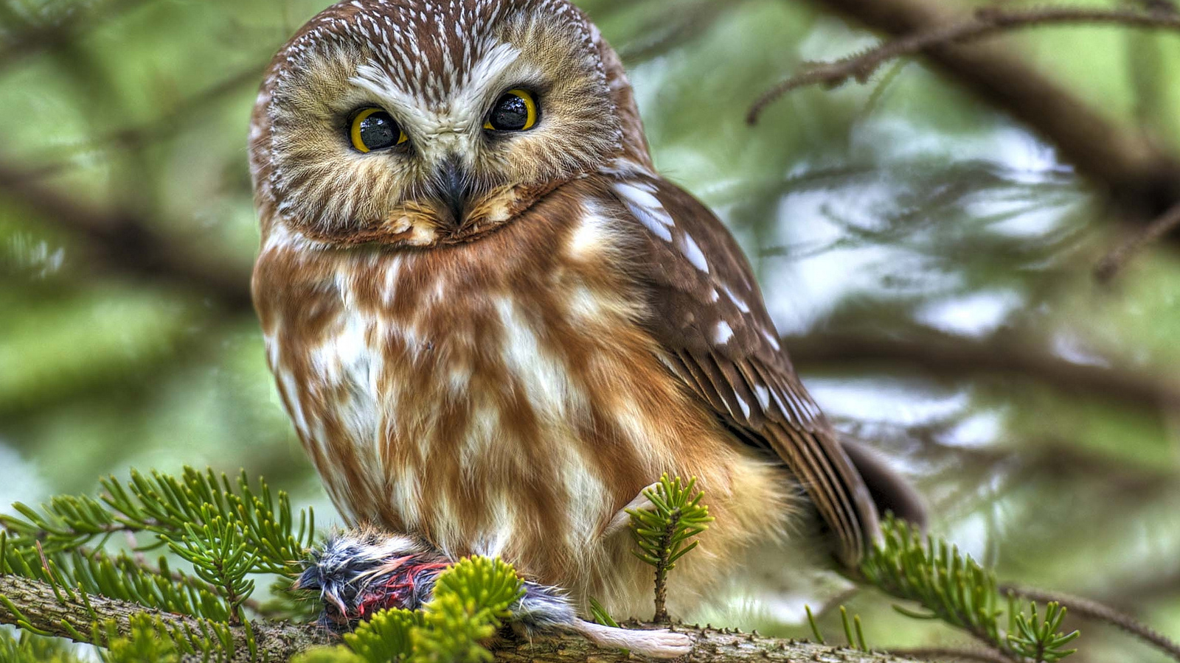
сова

Slide 14
Благодарю за внимание!

